Slide 1
স্বাগতম

Slide 2
গণিত
৬ষ্ঠ-শ্রেণি
অধ্যায়-4
অনুশীলনী-4.৩
বীজগণিতীয় রাশির যোগ-বিয়োগ
মোঃ রফিকুল ইসলাম রতন
সহকারী শিক্ষক (গণিত)
আদিতমারী আলিম মাদরাসা
আদিতমারী, লালমনিরহাট
m122754rtn@gmail.com
01717273704

Slide 3
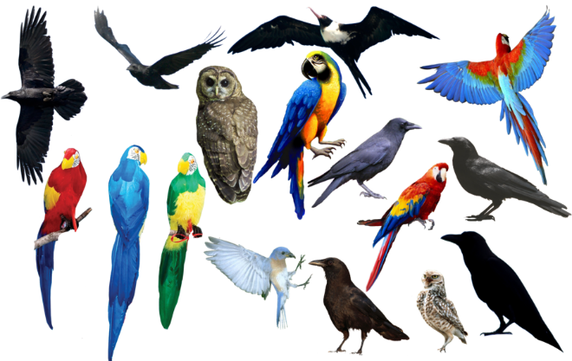
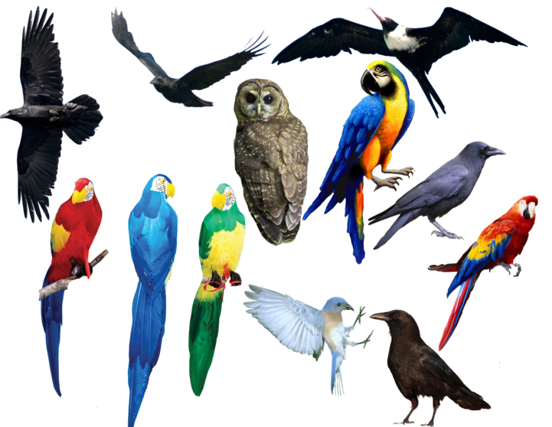
চিত্র ‘ক’ ও চিত্র ‘খ’ এর পাখি গুলোর মধ্যে মিল ও অমিল খুজে বের কর ।
ক
খ

Slide 4
বীজগণিতীয় রাশির যোগ-বিয়োগ

Slide 5
শিখনফল
পাঠশেষে শিক্ষার্থীরা -
১। সদৃশ ও বিসদৃশ পদ শনাক্ত করতে পারবে ;
২। বীজগণিতীয় রাশির যোগ করতে পারবে ;
৩। বীজগণিতীয় রাশির বিয়োগ করতে পারবে ।

Slide 6
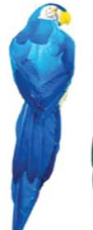
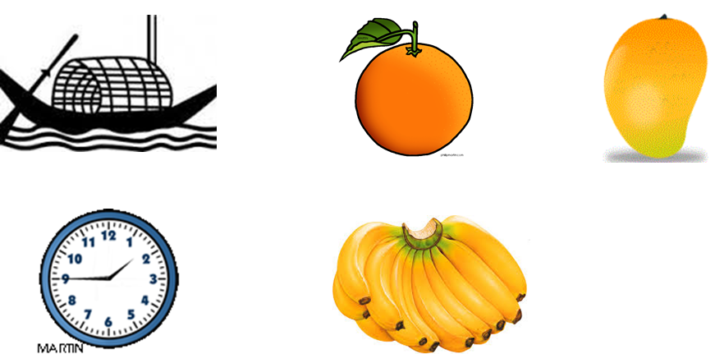
3a, 5a, 9a
সদৃশ পদ
সদৃশ চিত্র
3a, 5b, 9c
বিসদৃশ পদ
বিসদৃশ চিত্র

Slide 7
সদৃশ পদ
বিসদৃশ পদ
b, 5b, 6b, 7b, 9b
b, 5a, 6p, 7q, 9x
3a², 5a², -9a²
3a², 5b², -9x²
2x²yab, -7abx²y
2x²yab, -7bcx²z
এক বা একাধিক বীজগণিতীয় রাশির অন্তর্ভুক্ত যেসব পদের শুধুমাত্র সাংখ্যিক সহগে পার্থক্য রয়েছে, তাদেরকে সদৃশ পদ বলে। অন্যথায় পদগুলোকে বিসদৃশ পদ বলে।

Slide 8
একক কাজ
5p, 6x, 3m, x²yab, 2x, 9m, 7a, 2mn, -ab, -p, pq, 6m, 5x²yab, 2ab
সদৃশ ও বিসদৃশ রাশিগুলো আলাদা করে খাতায় লিখ ।

Slide 9
3a ও 5a যোগ কর
3a ও 5b যোগ কর
3a
5a
8a
3a
5b
3a+5b
3a
5a
8a
3a
5b
3a+5b
একক কাজ
2a ও 7a যোগ কর
একক কাজ
2a ও 5b যোগ কর

Slide 10
যোগফল নির্ণয়
2a +3b -5c+ 5x
+7c
-3a
-3x
-5b
2a +3b -5c+ 5x
7c -3a -3x -5b
+6b
6b -3c +8a
-3c
+8a
সদৃশ পদগুলোকে তাদের স্ব-স্ব চিহ্নসহ নিচে নিচে লিখে পাই,
+7a
+4b
-c
+2x

Slide 11
যোগফল নির্ণয় কর
জোড়ায় কাজ
2a
+3b
,
2a
+3b
-5c
,
-5c
-5b
+7d
-2a
-5b
+7d
-2a
-3d
+7c
-3d
7c
+6b
6b
-3c
-3c
-d
+4a
-d
+4a
+4a
+4b
-c
+3d

Slide 12
দলীয় কাজ
নিচেররাশিগুলোরসদৃশপদগুলোতাদেরস্বস্বচিহ্নসহনিচেনিচে
লিখ এবং যোগ কর ;
i) 2a+3b, 3a+5b, 5a+6b
ii) 4$x^{3}$+3xy - 2$y^{2}$, 5$y^{2}−$ 2$x^{3}$+ xy , ${xy−x}^{3}+{3y}^{2}$

Slide 13
7a ও 4a বিয়োগ কর
7a ও 5b বিয়োগ কর
7a
4a
3a
7a
5b
7a-5b
অথবা
7a
অথবা
7a
4a
5b
(-)
(-)
3a
7a-5b
একক কাজ
9a ও 5a বিয়োগ কর
একক কাজ
9a ও 3b বিয়োগ কর

Slide 14
বিয়োগফল নির্ণয়
3ab + 6b -2c থেকে 2ab - 4b + 5c
3ab + 6b -2c
2ab - 4b + 5c
সদৃশ পদগুলোকে তাদের স্ব-স্ব চিহ্নসহ নিচে নিচে লিখে পাই,
3ab + 6b -2c
2ab - 4b + 5c
(-)
(+)
(-)
ab
+10b
-7c
দ্বিতীয় রাশির প্রতিটি পদের চিহ্ন পরিবর্তন করে নিচে নিচে লিখা হয়েছে এবং হিসেবের সময় দ্বিতীয় রাশির চিহ্নগুলো বাদ দেওয়া হয়েছে

Slide 15
জোড়ায় কাজ
বিযোগ করঃ
4xy + 2yz + 5z থেকে 3xy – yz + 2z
4xy + 2yz + 5z
+ 3xy – yz + 2z
4xy + 2yz + 5z
+ 3xy – yz + 2z
(-)
(+)
(-)
+ xy + 3yz + 3z

Slide 16
বিয়োগ
জোড়ায় কাজ
x⁴+ 2x³+ x²+ 4
+ x³– 2x²
+ 3
x⁴+ 2x³+ x²+ 4 থেকে x³– 2x²+ 2x + 3
+ 2x
সদৃশ পদগুলোকে তাদের স্ব-স্ব চিহ্নসহ নিচে নিচে লিখে পাই,
x⁴+ 2x³+ x²+ 4
+ x³– 2x²+ 3 + 2x
(-)
(+)
(-)
(-)
x⁴
+ x³
+ 3x²
+ 1
- 2x

Slide 17
দলীয় কাজ
5$x^{2}$+xy +$y^{2}$, $x^{2}−$xy ও ${10xy−x}^{2}+y^{2 }$তিনটি
বীজগণিতীয় রাশি হলে ,
ক) 1ম ও ৩য় রাশির যোগফল নির্ণয় কর ।
খ ) রাশিগুলোর যোগফল নির্ণয় কর
গ ) ১ম রাশি থেকে ৩য় রাশি বিয়োগ কর এবং প্রাপ্ত বিয়োগফল থেকে মান নির্ণয় কর যখন, x = 1, y=2.

Slide 18
প্রশ্নোত্তর পর্ব
তোমাদের কোন প্রশ্ন থাকলে বলতে পারো

Slide 19
মূল্যায়ন
৪। সদৃশ ও বিসদৃশ পদের কয়েকটি বীজগণিতীয় রাশি তৈরি কর ।
৩। $a^{2}$+a-2 , $a^{2}$+2-2a এবং a-${3a}^{2}$এর যোগফল
নিচেরকোনটি?
১। 4$x^{3}$+3xy - 2$y^{2}$রাশিটির ২য় পদের সদৃশপদ
নিচেরকোনটি ?
২ । a+b-c ও c+b-a এর যোগফল নিচের কোনটি ?
ক. 4$x^{3}$
খ. 2$y^{2}$
ক. 2p
খ. 2b
ক. 4a
খ. 5$a^{2}$+4a
ক. 2a
গ. -$a^{2}$
ঘ. a-$a^{2}$
গ. 3$x^{3}y^{2}$
গ. 2c
ঘ. xy
গ. 2p+1
ঘ. 2abc

Slide 20
বাড়ির কাজ

Slide 21
ধন্যবাদ

